Slide 1
Jardines de España - Málaga
Fotografía recopilada de internet
Creación, y Diseño:
V I C E N T E G A R C Í A
Automático

Slide 2
Parque de la Alameda - Málaga
El Parque de Málaga, también llamado Parque de la Alameda, es un parque situado en el centro de la ciudad andaluza de Málaga, España. El diseño es el de un jardín mediterráneo con numerosas especies subtropicales, que lo convierten en uno de los más importantes parques públicos de Europa en lo que a flora exótica se refiere.

Slide 3
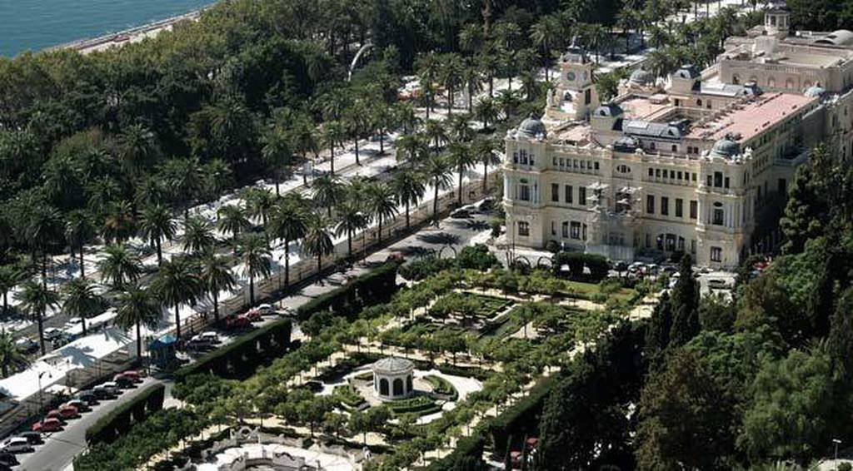
Junto al Parque de Málaga existen otras dos maravillosas zonas verdes históricas: Los Jardines de Puerta Oscura a los pies de la Alcazaba y los Jardines de Pedro Luis Alonso en un lateral del Ayuntamiento.

Slide 4
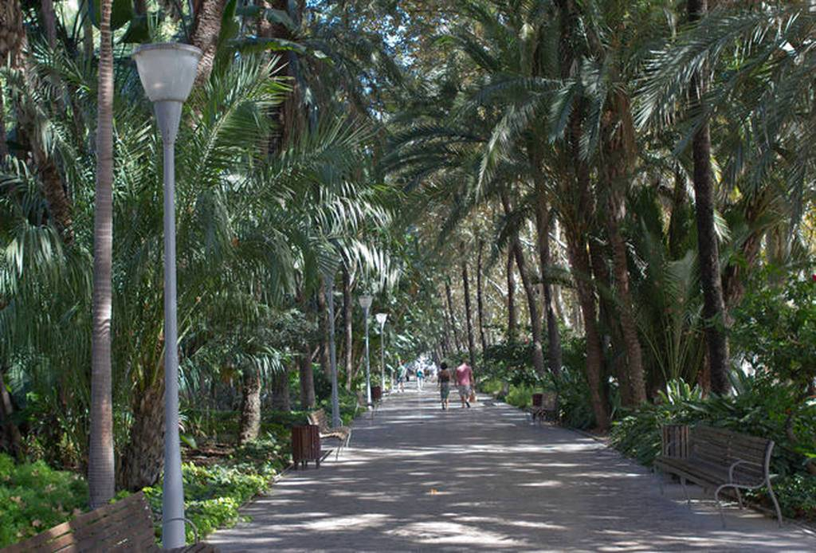
El Paseo de España atraviesa de punta a punta el parque de Málaga.

Slide 5
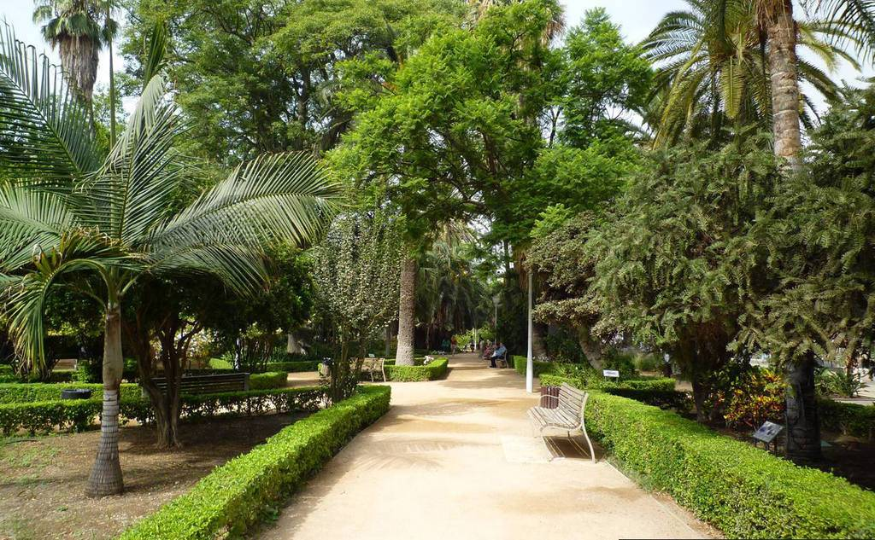
Un paseo por el parque tiene beneficios terapéuticos y
Psicológicos, para todo aquel que sufre depresión.

Slide 6
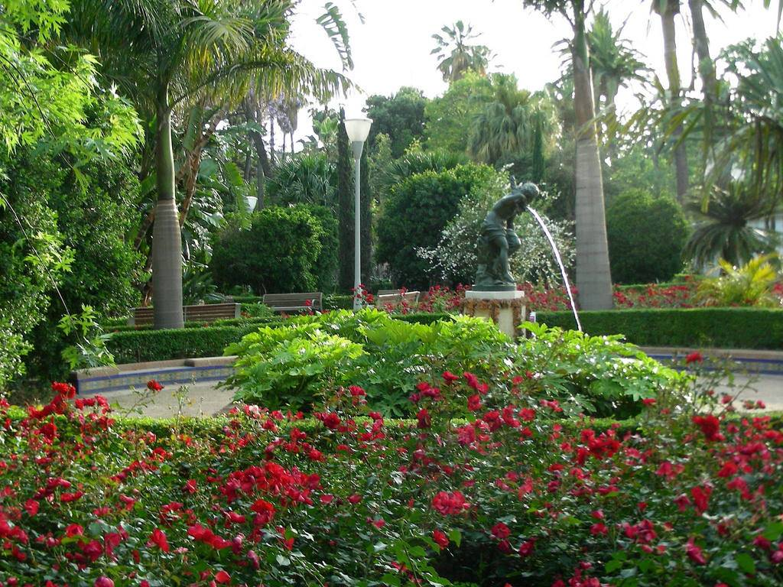
El parque se extiende desde la Plaza de la Marina, al oeste, hasta la Plaza del General Torrijos, en La Malagueta, donde se encuentran el Hospital Noble y la Plaza de Toros de la Malagueta.

Slide 7
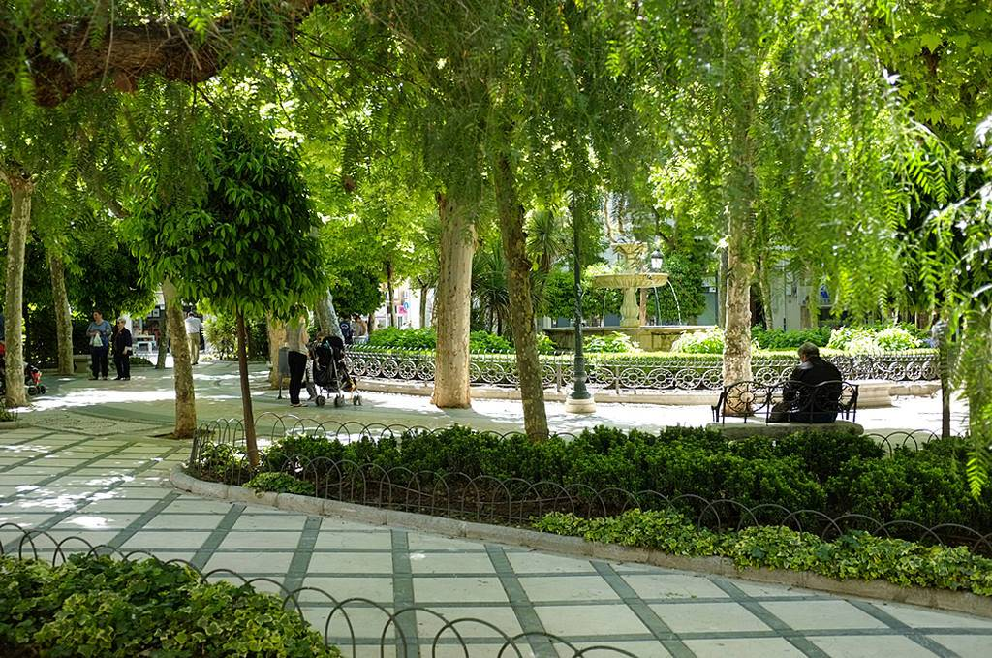

Slide 8
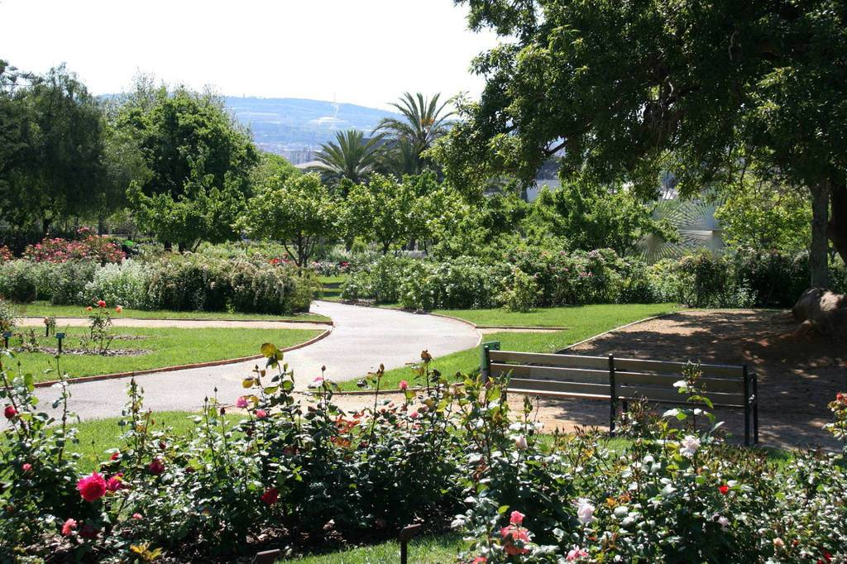
En el lado sur del paseo se ubica el parque propiamente dicho, en una franja llana ganada al mar que separa la ciudad de su puerto.

Slide 9
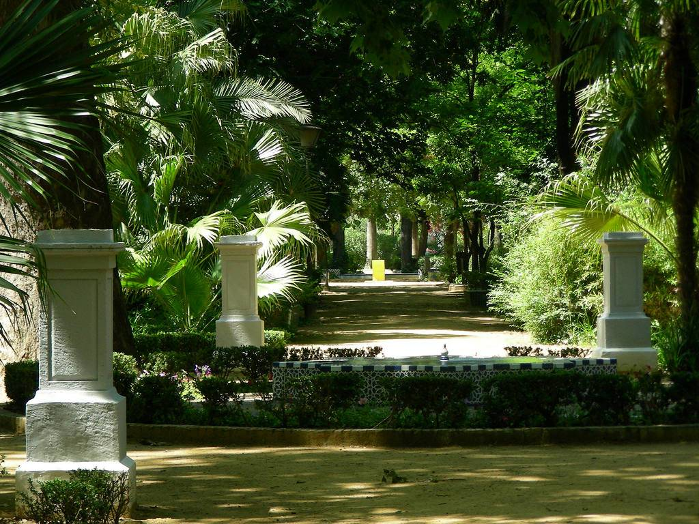
Alberga ejemplares de especies de gran singularidad, como el palo borracho. Es la naturaleza propiamente dicha, en el centro de la ciudad.

Slide 10
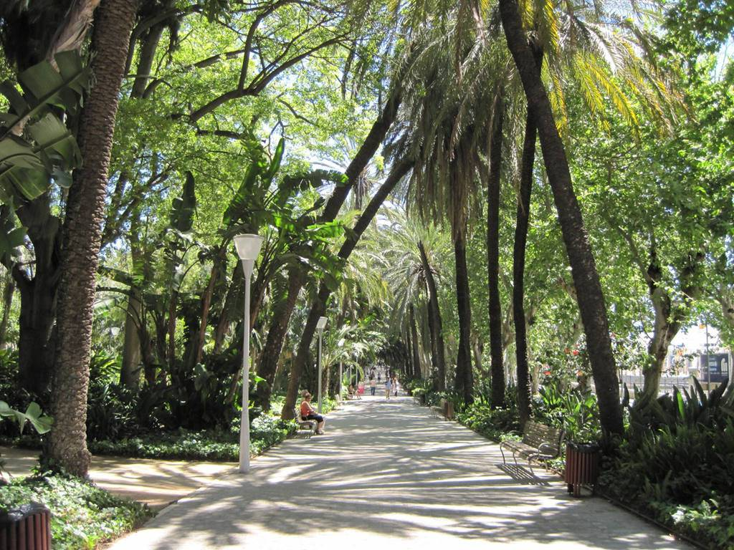
El paseo fue trazado como una prolongación de la Alameda Principal y tiene su origen en una ley de 1896.

Slide 11
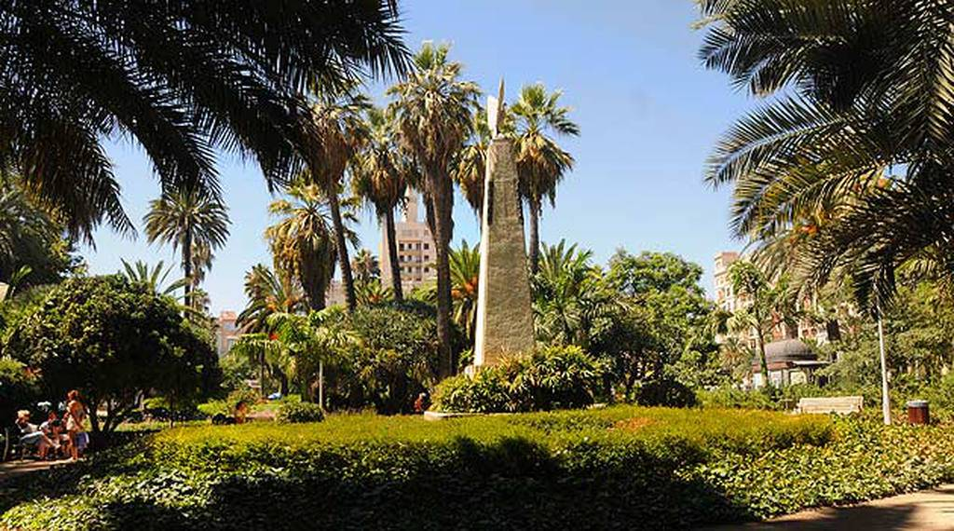
El entonces presidente del Consejo de Ministros, Antonio Cánovas del Castillo, impulsó un ambicioso proyecto para ampliar el recinto portuario y conformar la estructura moderna que ha conservado hasta la actualidad.

Slide 12
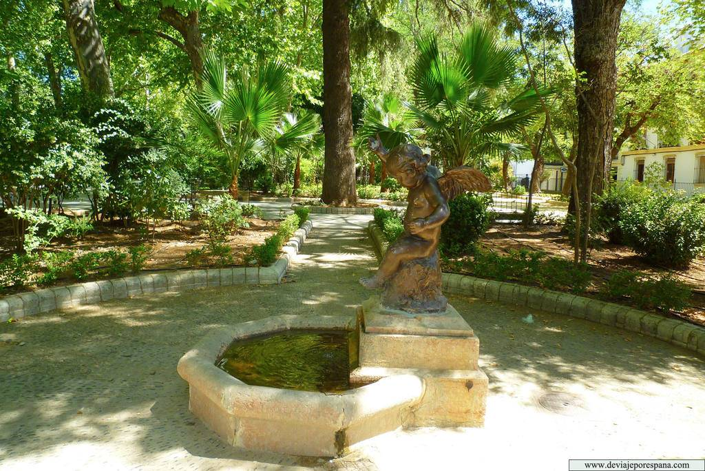

Slide 13
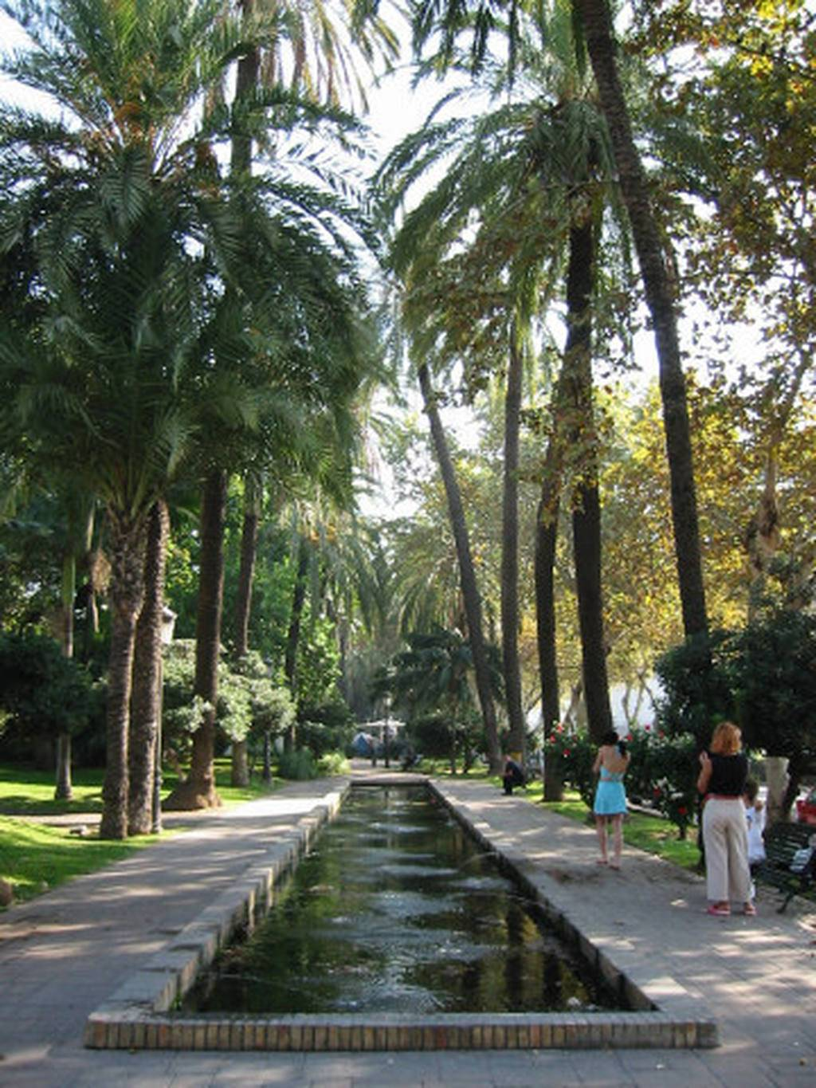

Slide 14
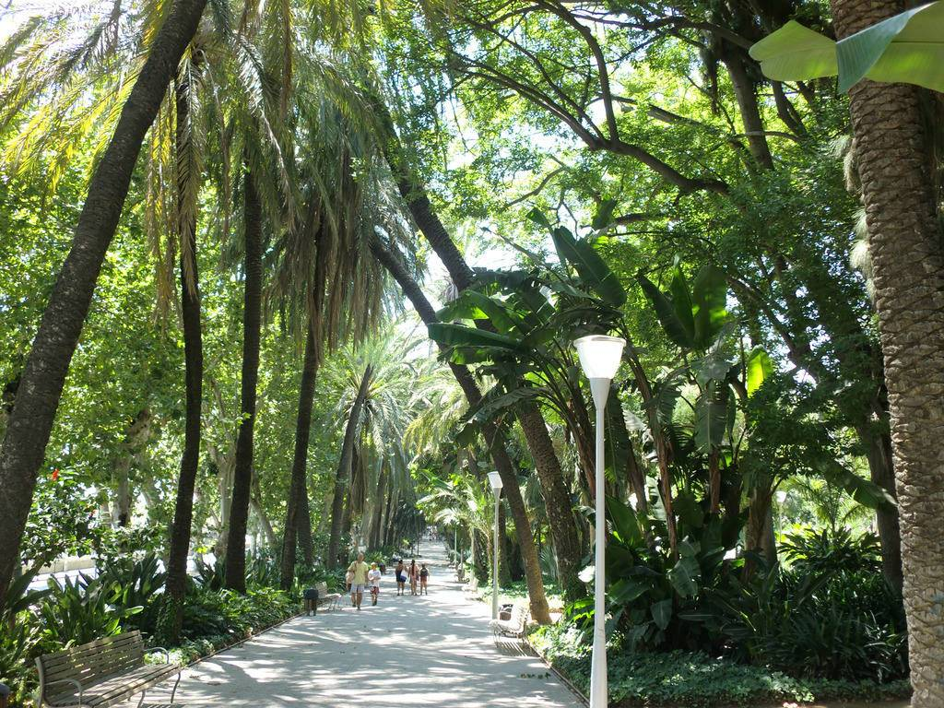
La idea visionaria del político malagueño se convirtió en una realidad gracias al proyecto que el ingeniero Rafael Yagüe terminó en el año 1876.

Slide 15
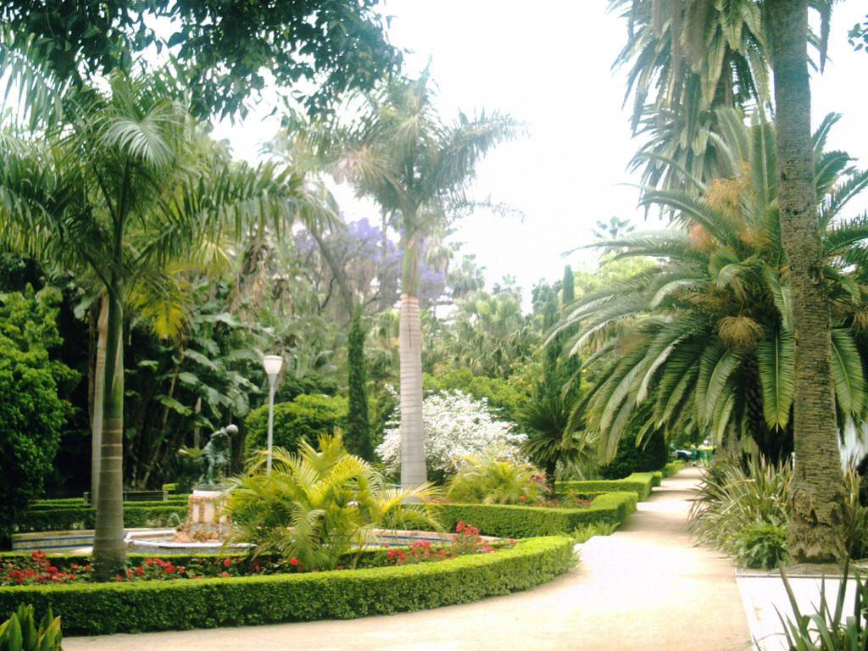
La propuesta incluía el diseño de un puerto amplio que contemplaba la construcción de los muelles 1 y 2 tras una compleja obra para la época que hacía necesario ganarle al mar unos 150 metros de longitud.

Slide 16
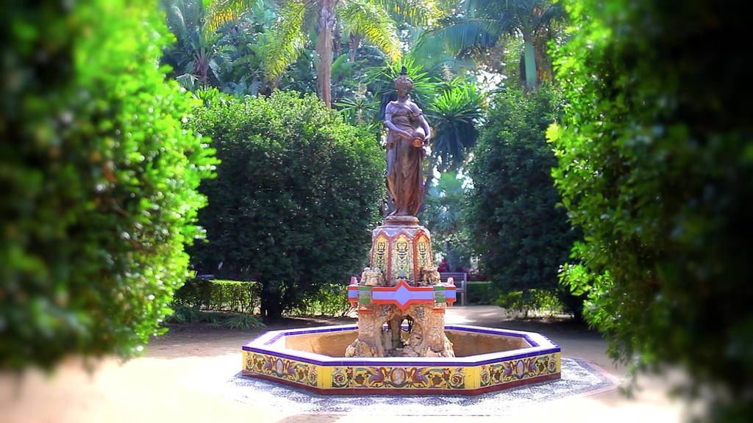
Ninfa del cántaro
Sólo había un inconveniente: la financiación. Unos 6 millones de las pesetas de entonces que obligaba a vender parte de esos terrenos conseguidos al rebajar la línea de muelle.

Slide 17
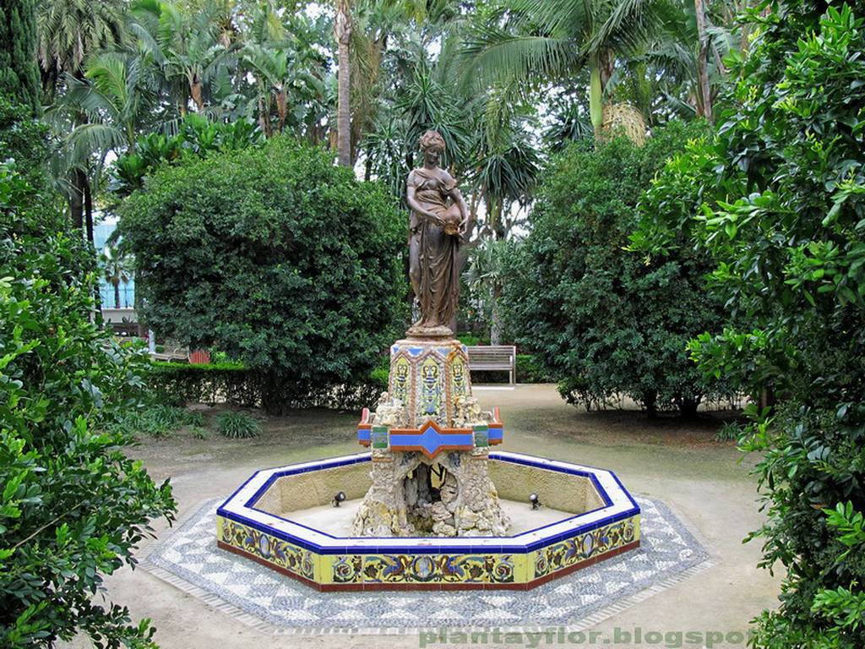

Slide 18
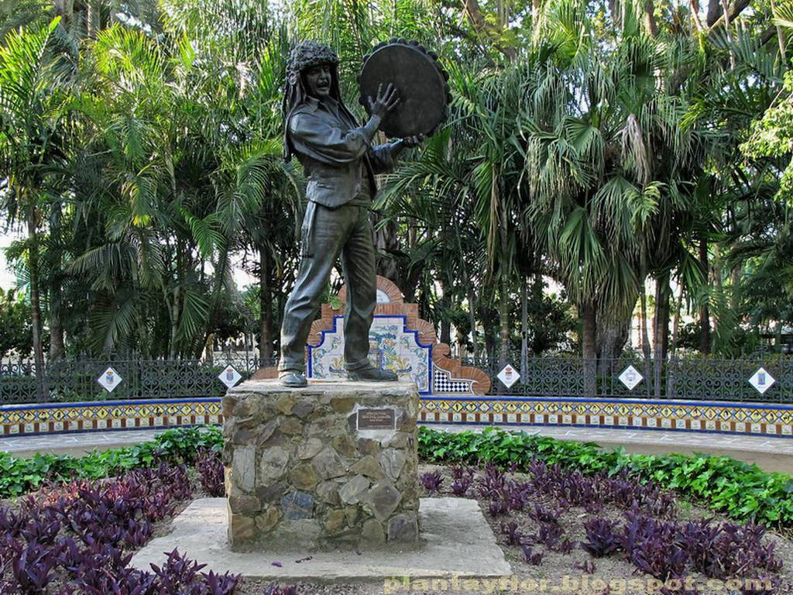
El escollo parecía solucionado cuando sobrevino una grave crisis que únicamente se pudo salvar, gracias a que el Estado adelantó el dinero necesario a la entonces Junta de Obras del Puerto, para que pudiera terminar la obra.

Slide 19
El Parque está situado en el centro de Málaga y destaca por su gran valor histórico, ya que se encuentra directamente relacionado con la historia del siglo XIX.

Slide 20
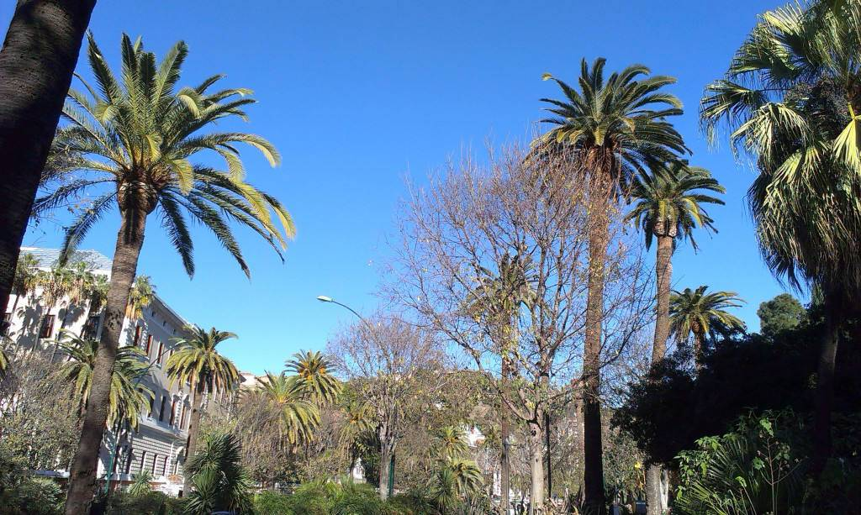
Su plantación se ha ido enriqueciendo a lo largo del tiempo con especies de diferentes procedencias y para su construcción se le ganaron terrenos al mar a finales del siglo XIX.

Slide 21
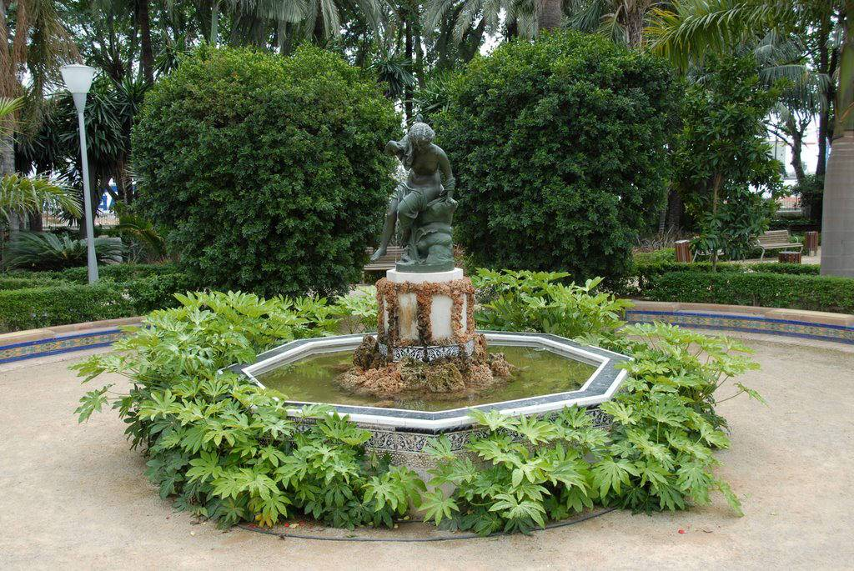
Con una extensión de 3,3 hectáreas en las que se puede observar una gran diversidad de vegetación en la que destacan las especies tropicales y subtropicales, además de palmeras, dragos, plátanos orientales o ficus.

Slide 22
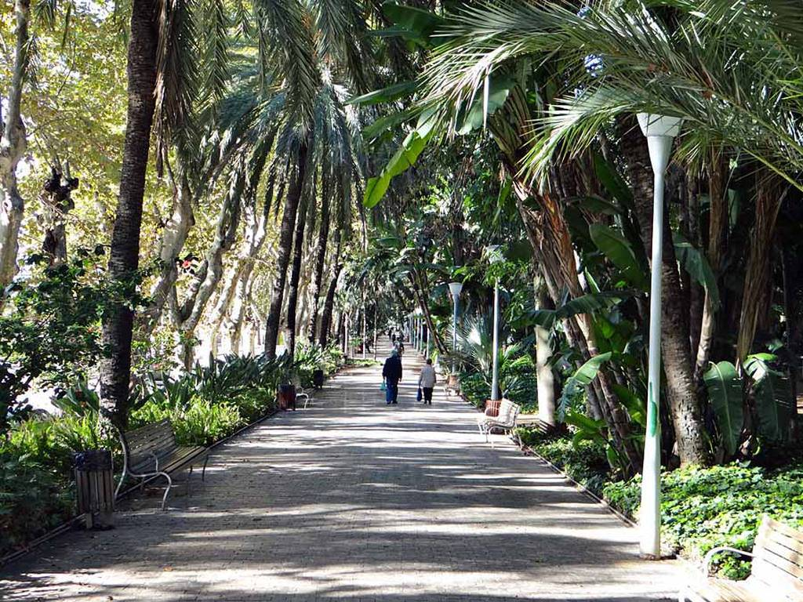
El visitante podrá disfrutar de sus numerosas fuentes y monumentos. Su cercanía con el "Palmeral de las Sorpresas", lo sitúa en un lugar emblemático, además de ser uno de los mejores jardines subtropicales abiertos de Europa.

Slide 23
Parque de La Paloma – Benalmádena (Málaga)
El parque abarca una superficie de más de 200.000 m² y cuenta con un lago artificial, caminos adoquinados, zonas recreativas, aseos y establecimientos de restauración rodeados por jardines y zonas de descanso. A lo largo del parque es posible encontrar pavos reales, gallinas, patos, cisnes, tortugas y conejos.

Slide 24
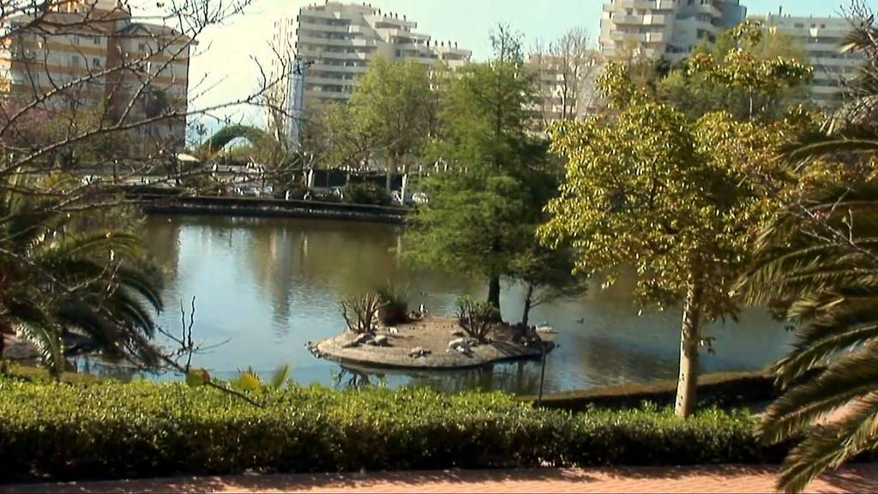
El Parque municipal de La Paloma se localiza en el municipio malagueño de Benalmádena, España; inaugurado en 1995.

Slide 25
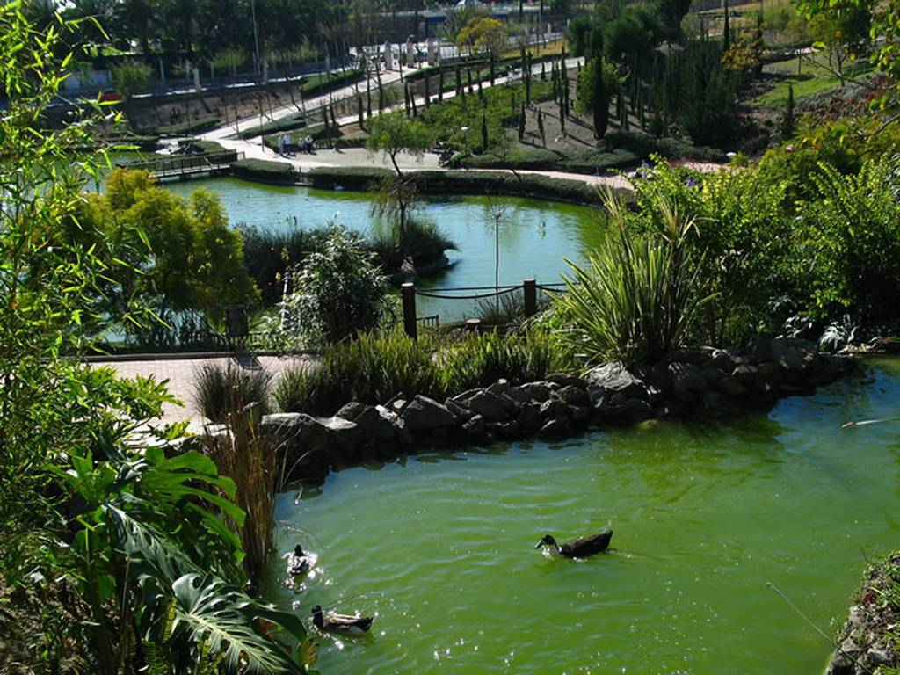
El parque abarca una superficie de más de 200.000 m² y cuenta con un lago artificial, caminos adoquinados, zonas recreativas, aseos y establecimientos de restauración rodeados por jardines y zonas de descanso.

Slide 26
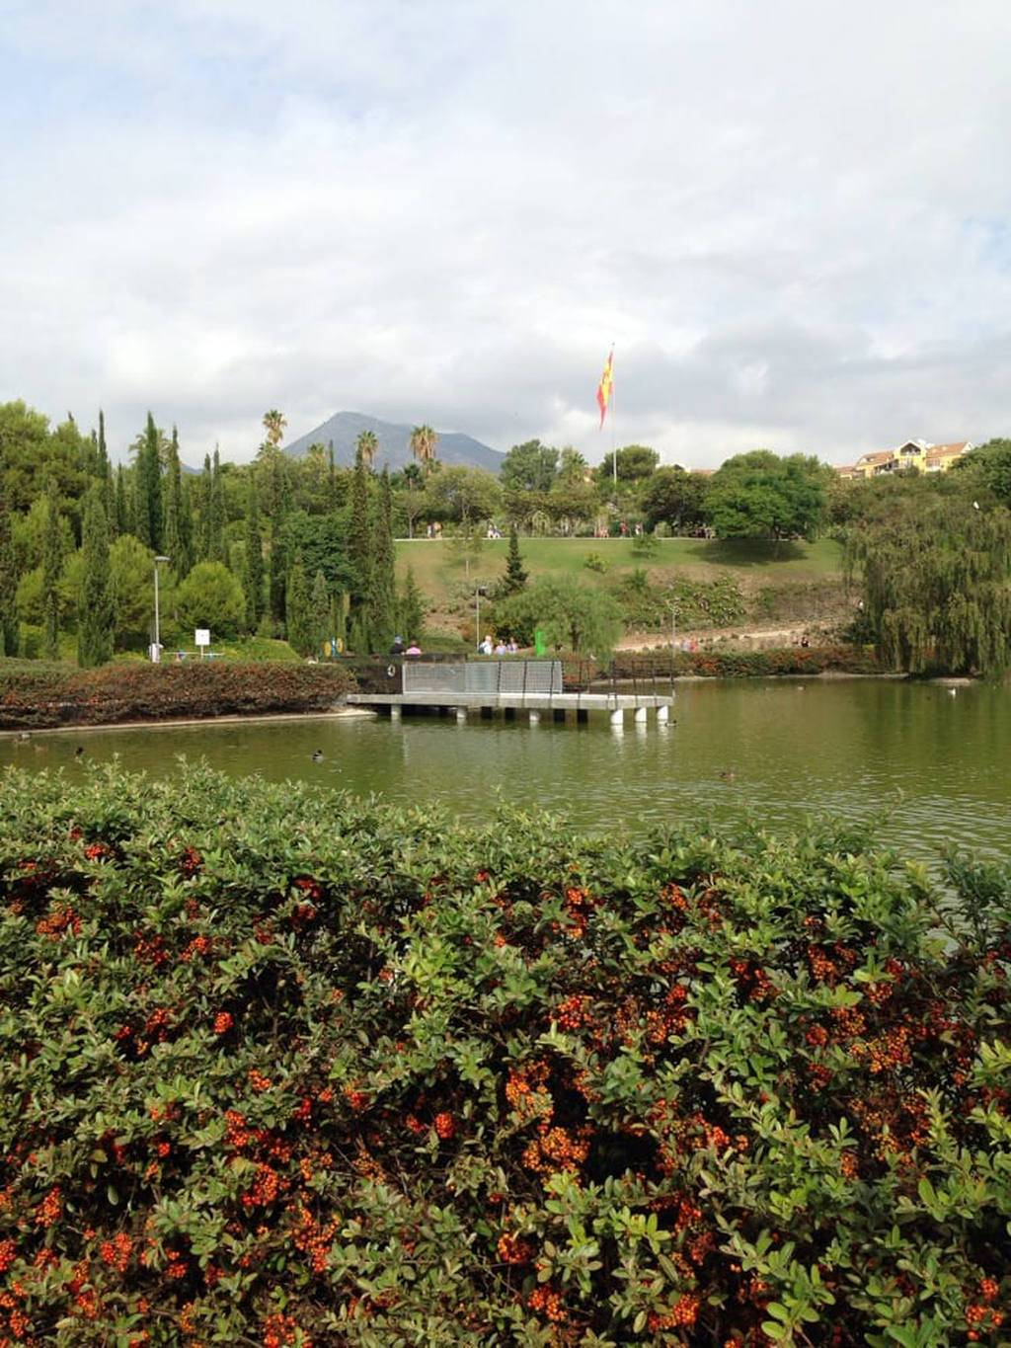

Slide 27
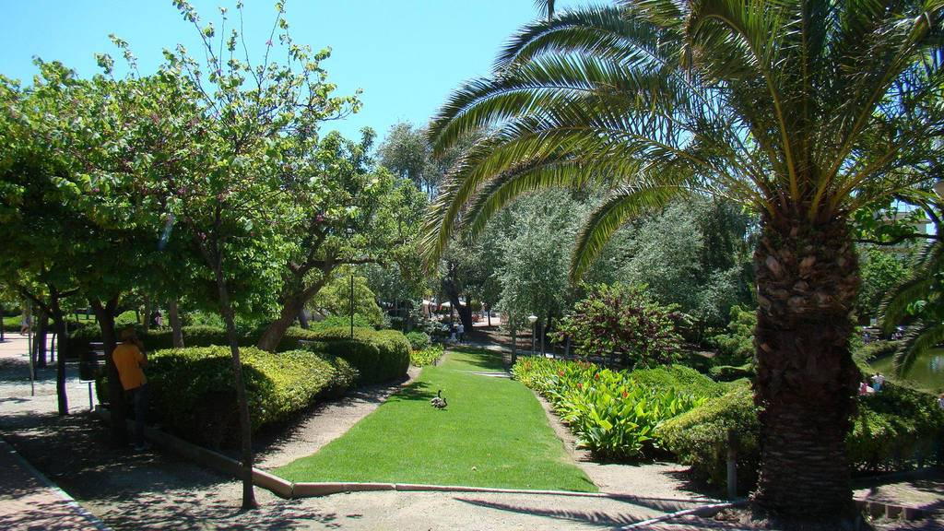
Entre la masa arbórea de pinos encontramos vallados con animales como emúes y muflones.

Slide 28
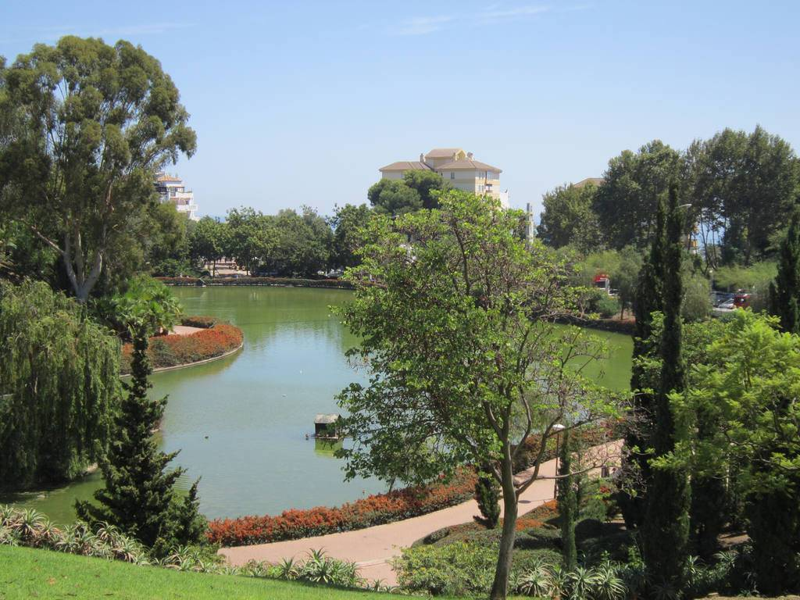
A lo largo del parque es posible encontrar pavos reales, gallinas, patos, cisnes, tortugas y conejos.

Slide 29
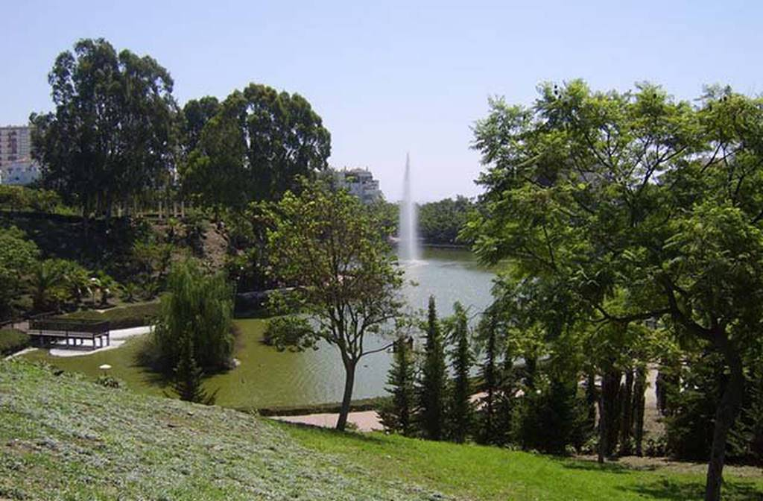
En cuanto a la flora, existen una gran variedad especies arbóreas, tanto de hoja caduca como perenne, destacando los eucaliptos, palmeras, cipreses.

Slide 30
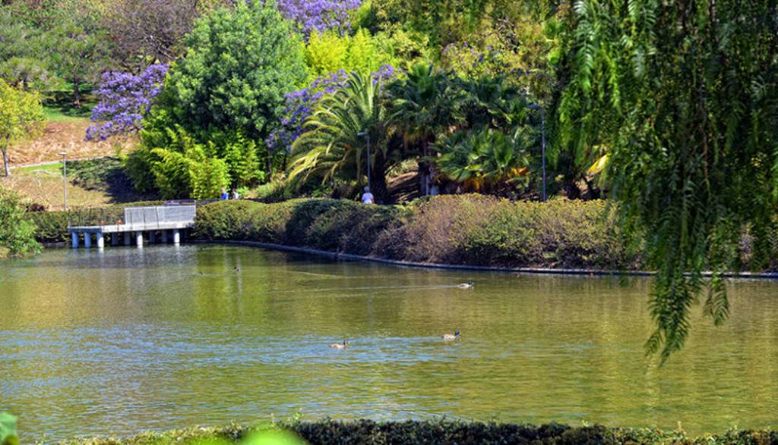
Así como amplias extensiones de jardines. Además, dentro del parque se encuentra un "Jardín de Cactus y Suculentas“.

Slide 31
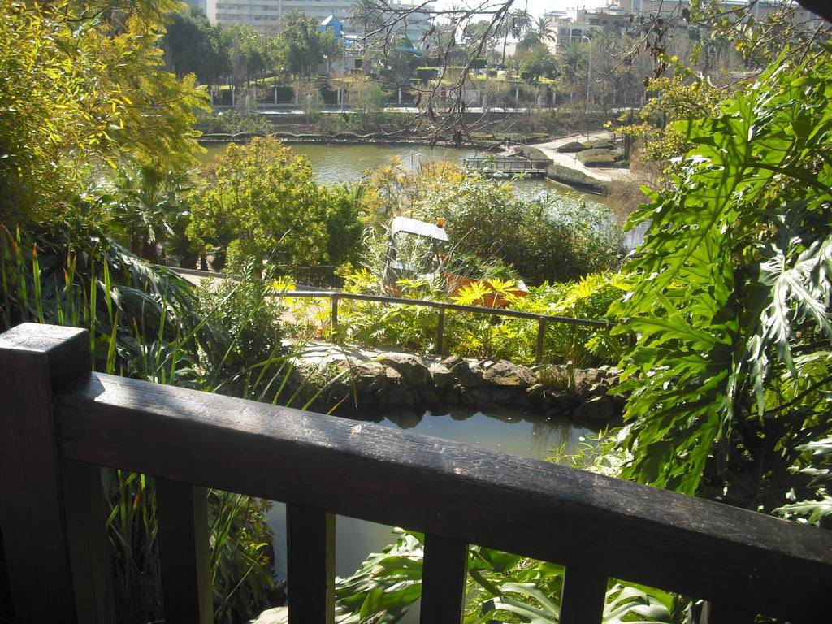

Slide 32
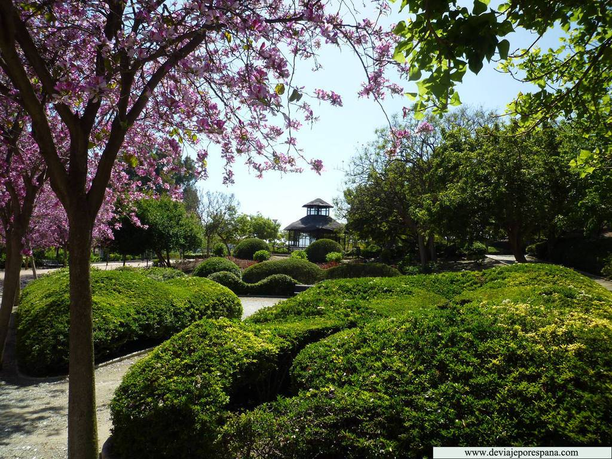

Slide 33
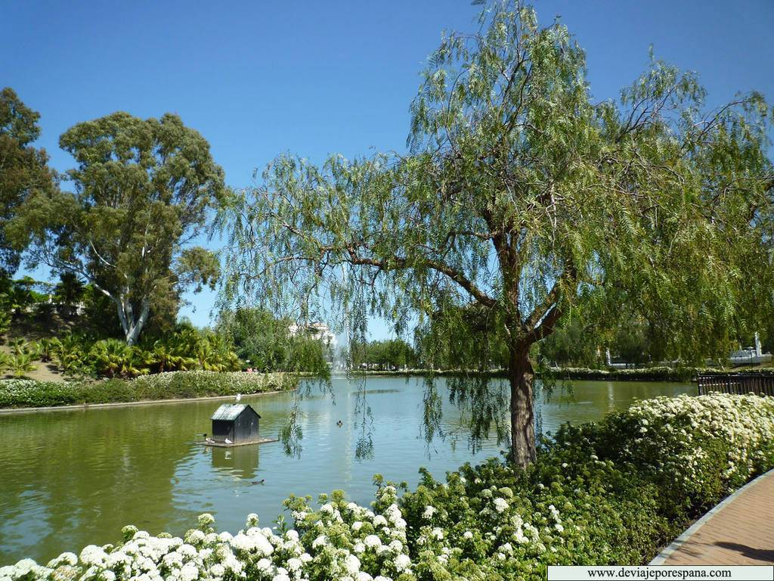
Se localiza en el distrito de Benalmádena Costa y tiene 5 accesos desde la avenida de Federico García Lorca, el camino del Prado, la avenida del Parque y la avenida de Rocío Jurado.

Slide 34
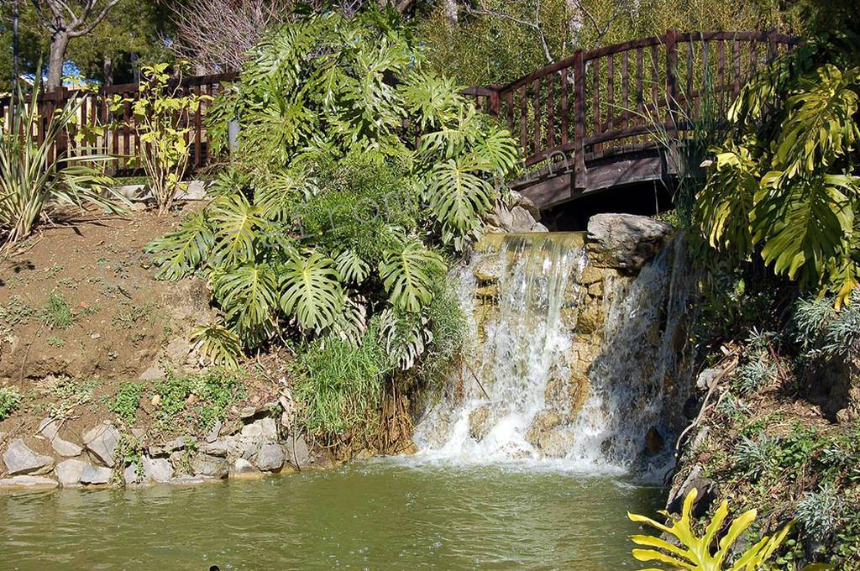

Slide 35
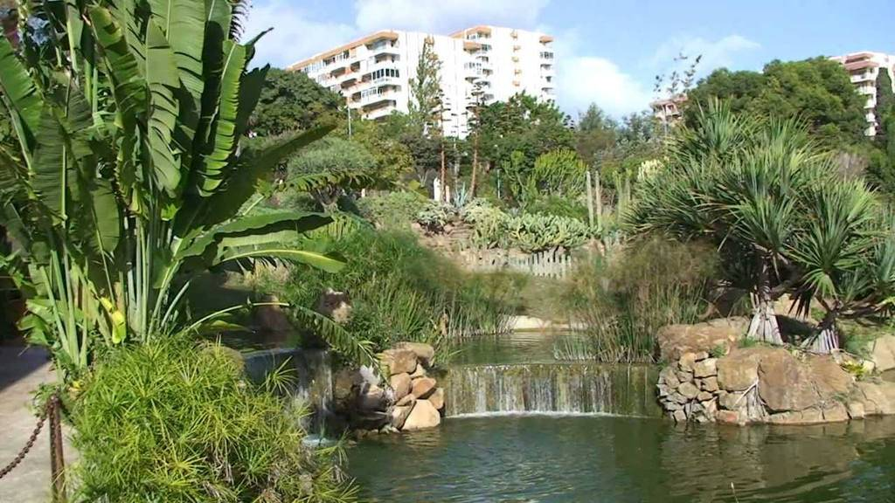
En las inmediaciones del Parque de la Paloma se encuentra el Auditorio Municipal, la Biblioteca Pública, el recinto ferial y el Delfinario.

Slide 36
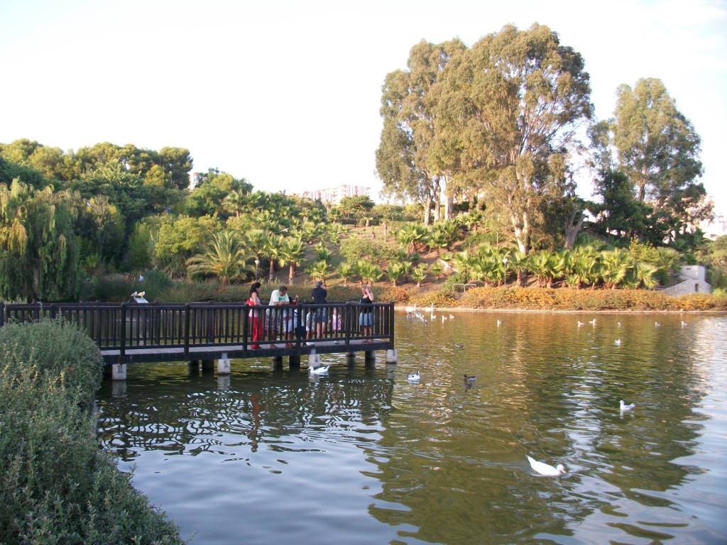
Es una zona popular de reunión. Situado próximo a la playa, lo bordean la calle Federico García Lorca y la Avenida del Parque.

Slide 37
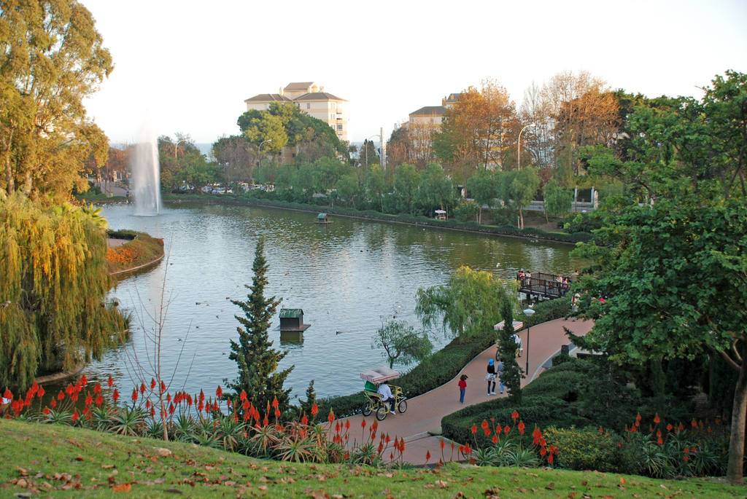
Se trata de una agradable zona con diversas especies animales. Además cuenta con diferentes clases de plantas y flores. Entre sus instalaciones, cuenta con zonas habilitadas para almorzar, y cafeterías. Está situado próximo a la playa.

Slide 38
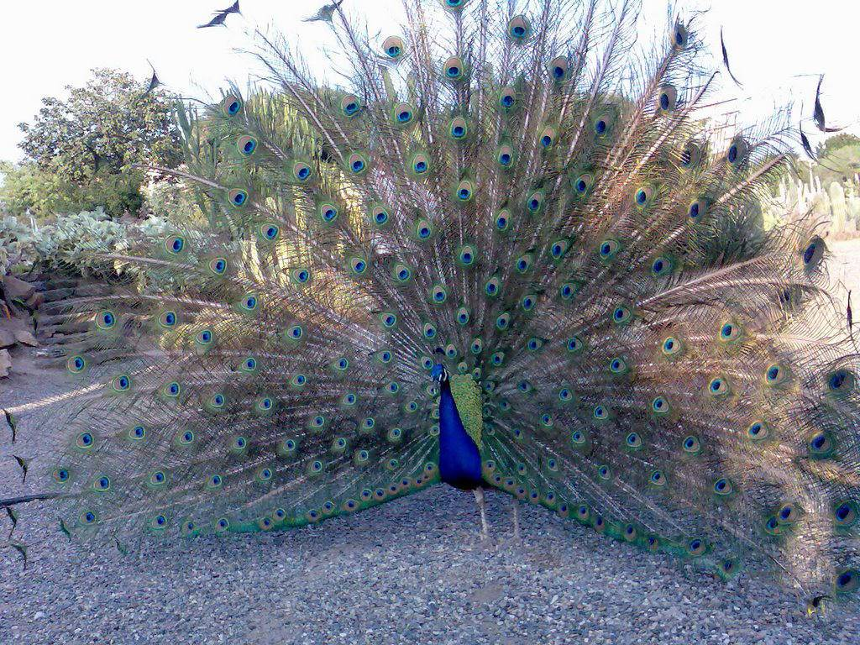

Slide 39
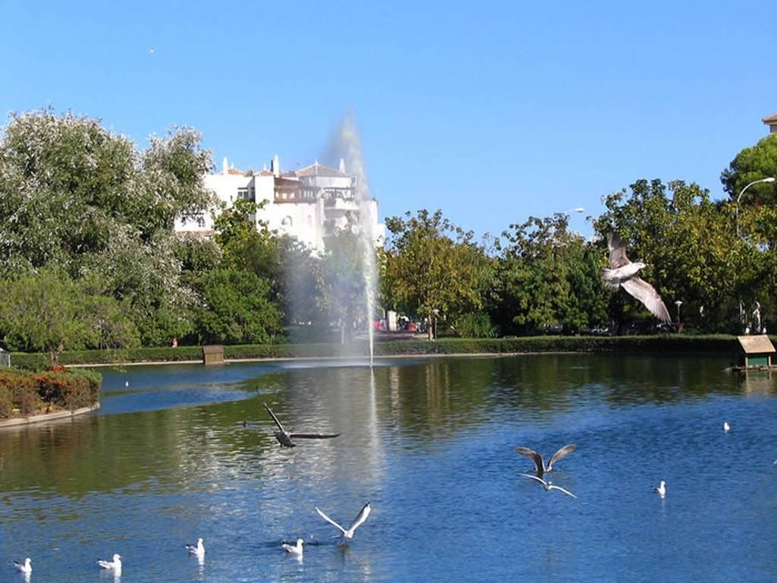
En el corazón de Benalmádena se esconde uno de los parques más grandes y más apetecibles de Europa, sobre todo para ir con toda la familia.

Slide 40
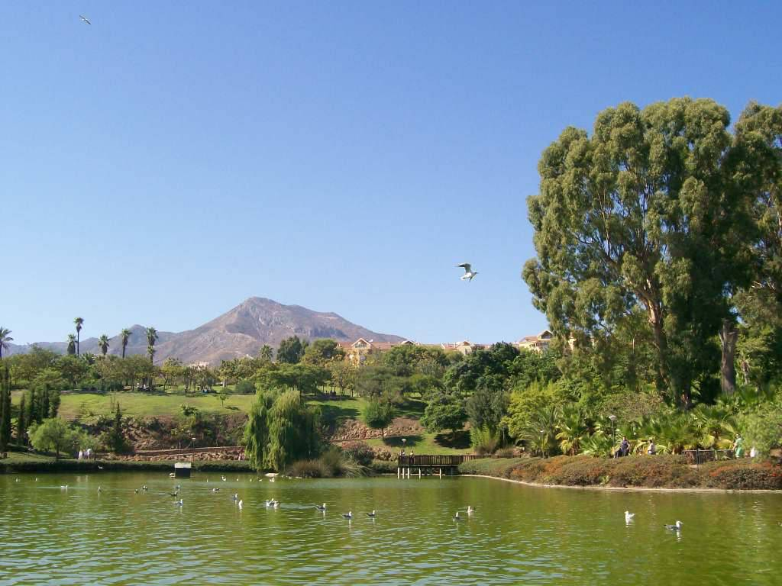
Desde que se inaugurara en 1995, este parque se ha convertido en uno de los lugares favoritos para muchos malagueños.

Slide 41
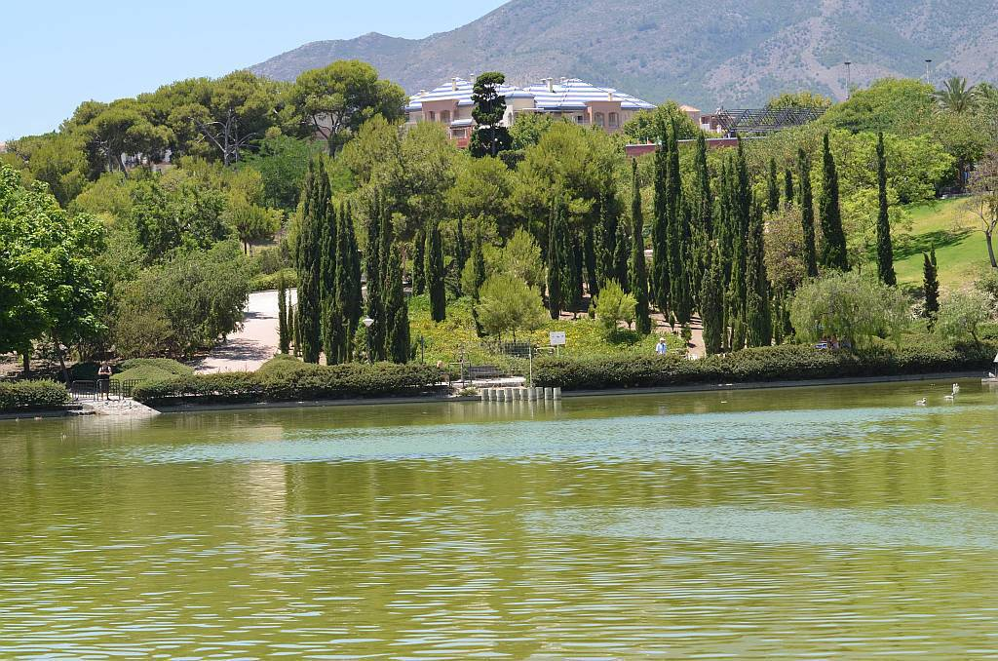
Sus cinco entradas te dará acceso a multitud de zonas verdes, sus caminos son ideales para largos paseos, algunos de ellos transcurren por su gran lago.

Slide 42
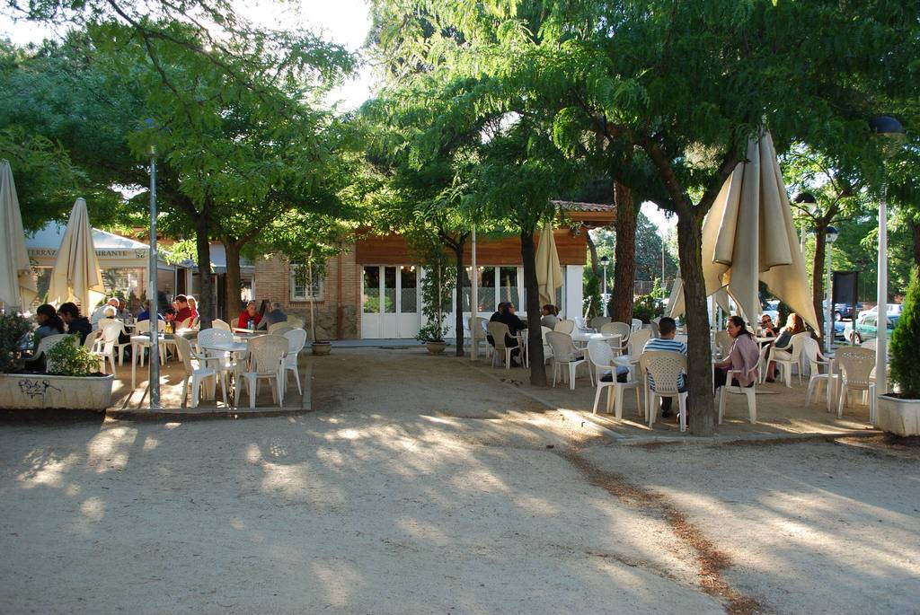
Es un verdadero paraíso para los amantes de la flora, la fauna y actividades al aire libre. Además posee un mini-zoológico, un parque de cactus, cafetería y restaurantes.

Slide 43
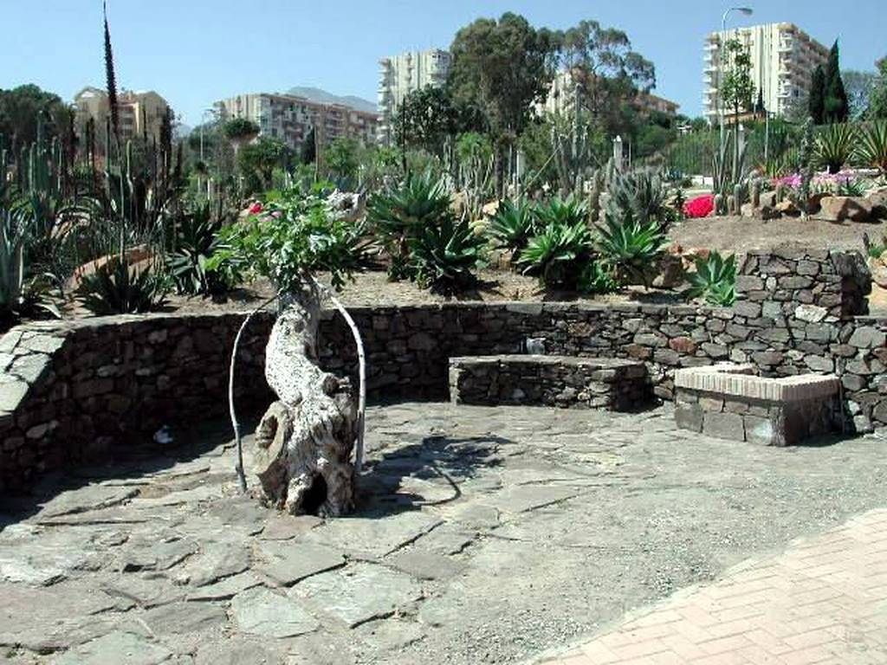
Jardín de cactus
Con respecto a la flora se encuentra una gran cantidad de especies de hoja caduca, perdiendo sus hojas en invierno y de hoja perenne como eucaliptos, palmeras, cipreses, etc. Además, el parque es un parque adaptado para Cactus y Suculentas de Europa.

Slide 44
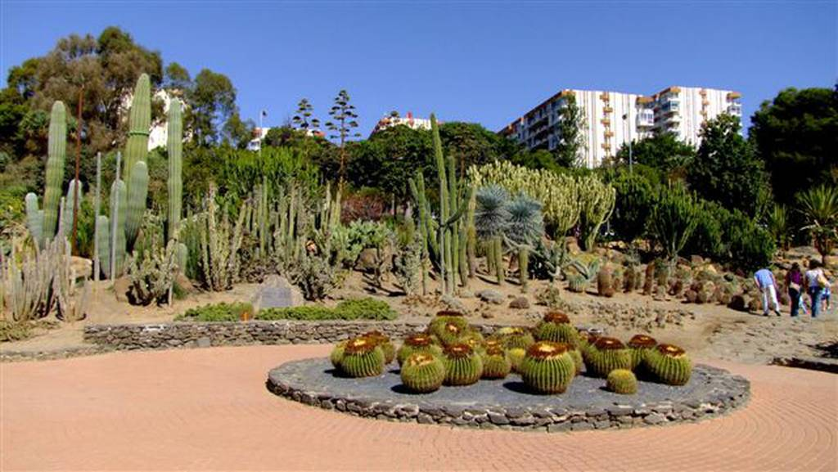

Slide 45
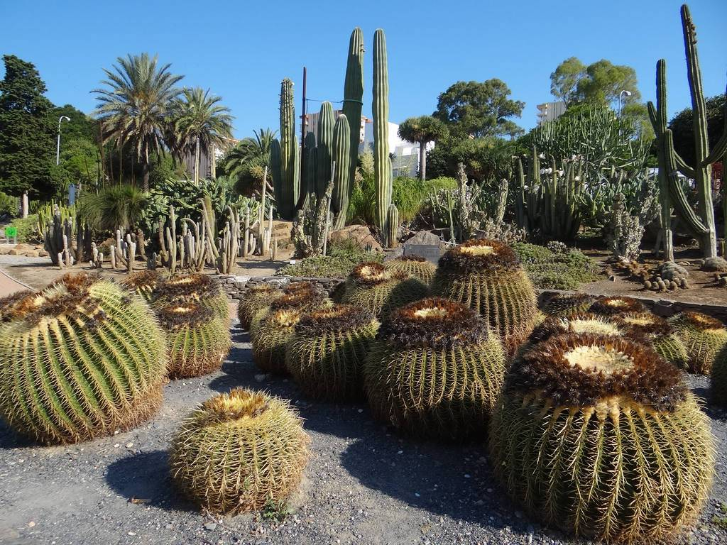

Slide 46
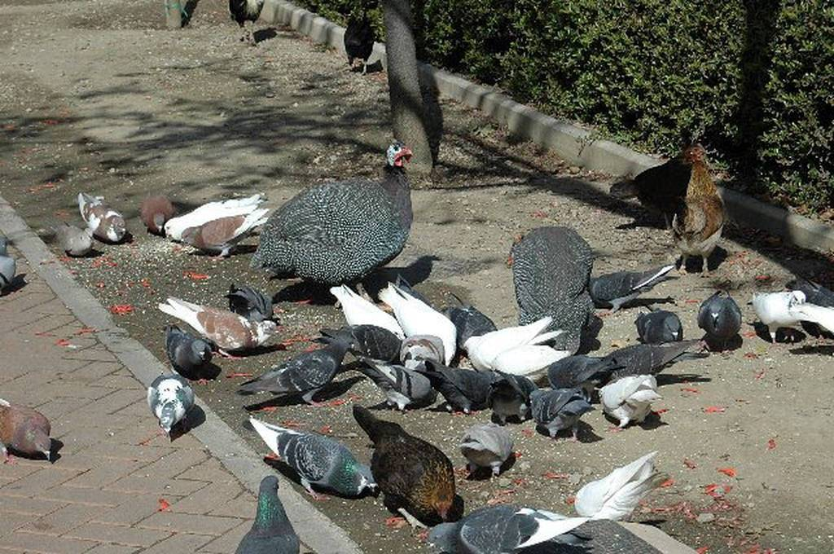
Es casi imposible visitar el parque de la Paloma y no dejarse cautivar por la enorme cantidad de aves que lo pueblan y claro siempre terminas haciéndoles alguna foto ya que posan con tanta naturalidad.

Slide 47
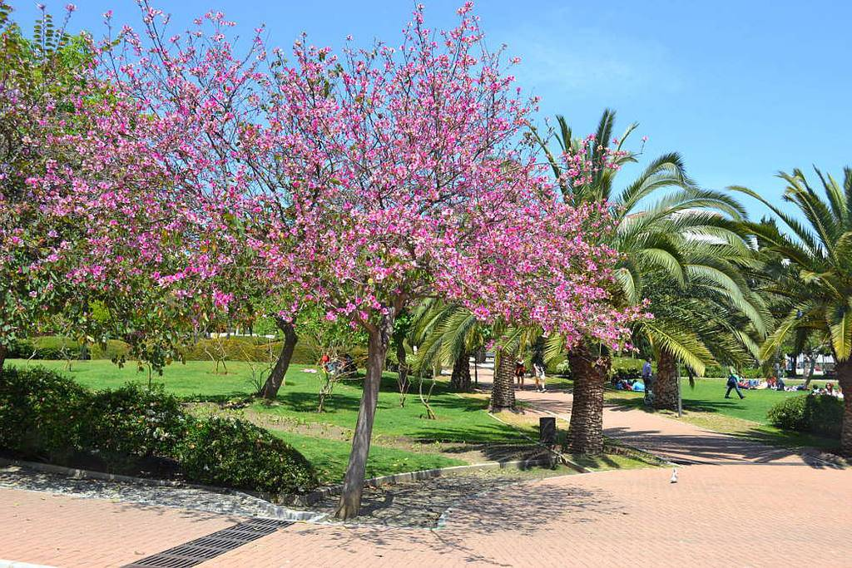
Para los adultos es un gran lugar para relajarse. A lo largo del año se han celebrado conciertos, lectura de cuentos para niños.

Slide 48
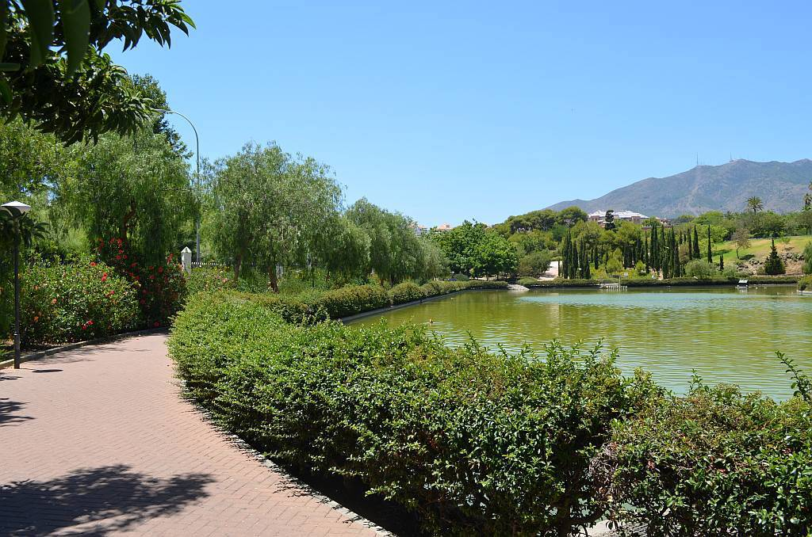
En las noches de verano se suelen ofrecer proyecciones al aire libre especialmente los viernes y sábados.

Slide 49
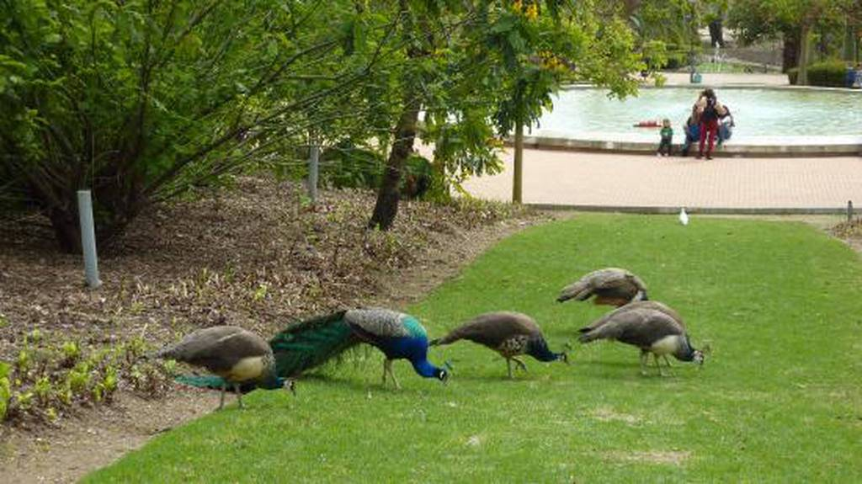
Sin duda una de las mayores atracciones del Parque de la Paloma son los animales, sobre todo porque hacen de este lugar un paraíso para los más pequeños.

Slide 50
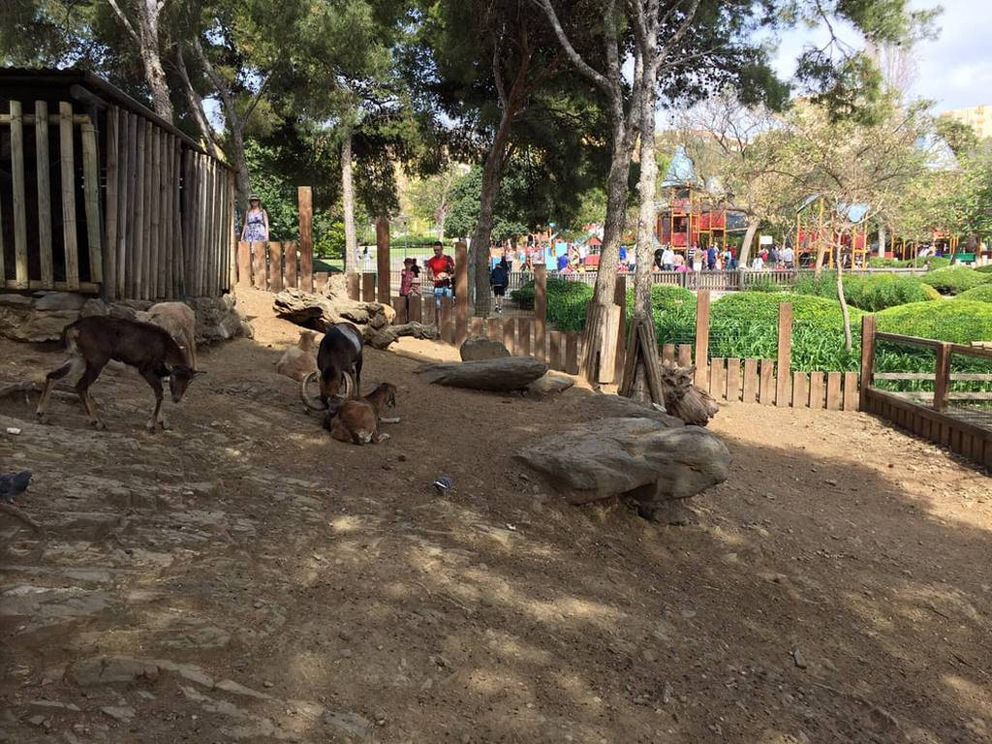
También muy cerca de una de las zonas habilitadas para niños, encontraremos una granja con cabras de montaña.

Slide 51
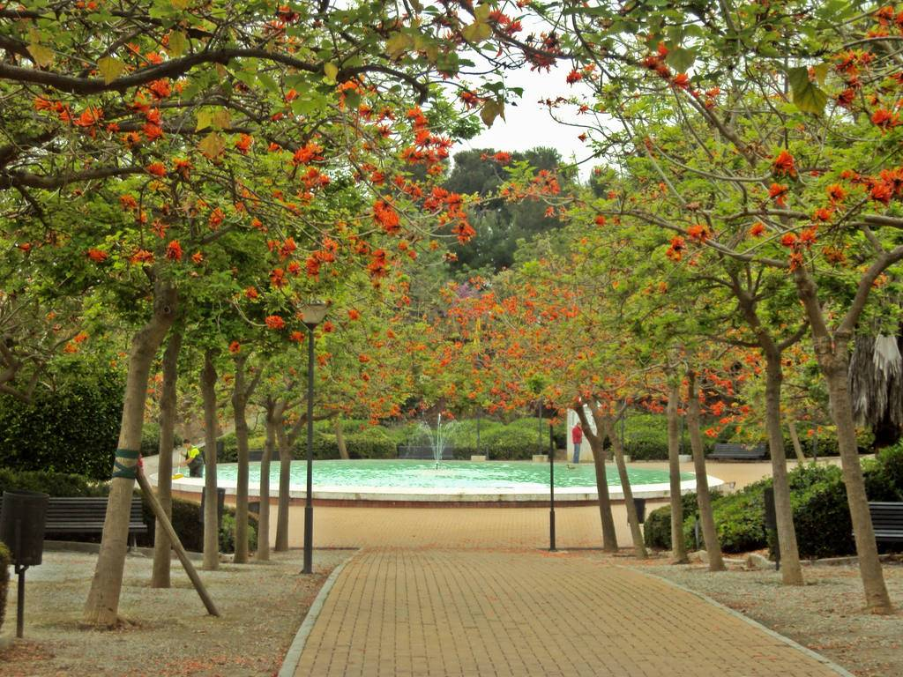

Slide 52
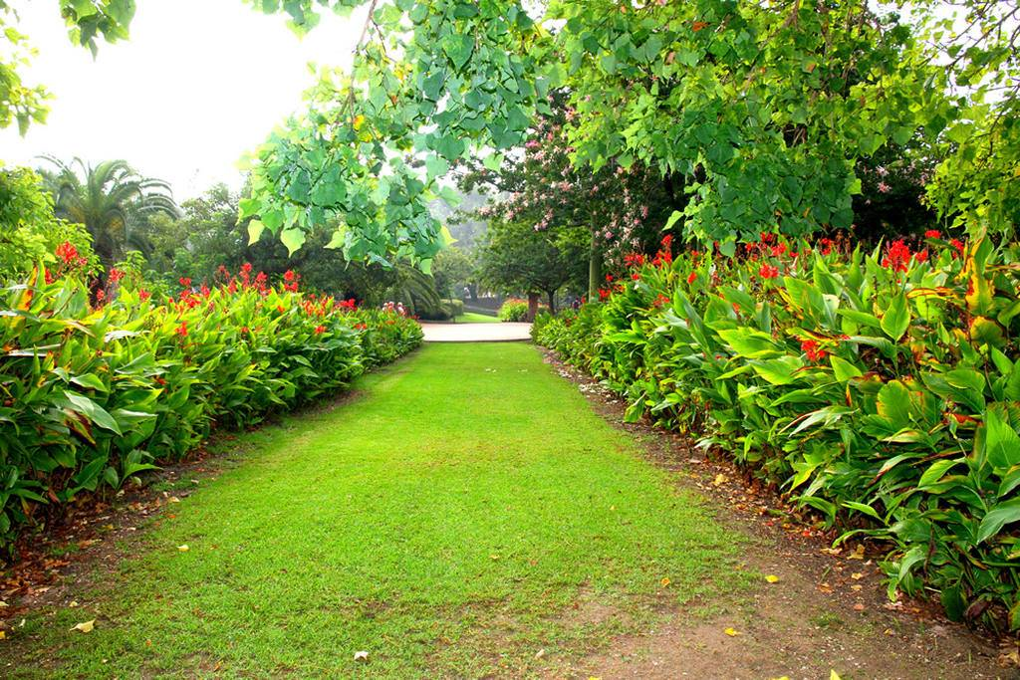

Slide 53
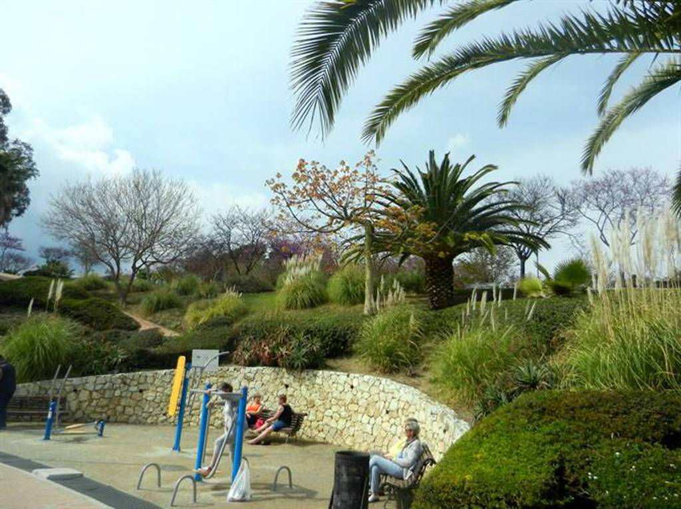
La Paloma es uno de los mejores lugares para correr en la Costa del Sol, además puedes aprovechar para aumentar tu masa muscular con las diferentes maquinas que se encuentran repartidas por la zona.

Slide 54
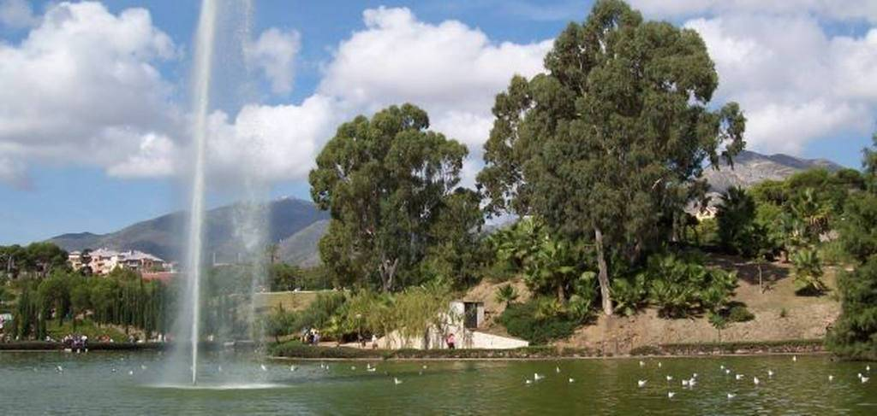
Y ahora algo para los amantes de probar cosas nuevas: justo en el lago se puede alquilar bicicletas de cuatro ruedas para toda la familia.

Slide 55

Las vastas extensiones de zona verde te permite disfrutar de un día en familia alrededor de un increíble pic-nic.

Slide 56


Slide 57


Slide 58

Puedes llevar mesas, sillas o mantas si lo prefieres y disfrutar una interesante velada.

Slide 59

Si te apetece tomar algo fresquito, el bar frente al Auditorio Marina Selwo es tu sitio, el ambiente es tranquilo y agradable, un gran lugar para una tarde de tinto de verano y gin-tonic.

Slide 60

Sin duda merece la pena echar una tarde con los niños, ver los animales y sentarse cualquier día soleado para disfrutarlo al máximo.
En nuestro recorrido también descubriremos un jardín botánico, el cual está compuesto mayoritariamente por plantas exóticas.

Slide 61
Música Enlazada
Títulos:
- La Revoltosa,,,,
- La Rosa del Azafrán,,,, etc.
Dirección: ( Luis Cobos )

Slide 62







¿Te ha gustado?
Puedes ver más entrando
Aquí
Además puedes recibir powerpoints en tu correo electrónico suscribiéndote aquí:

